Slide 1
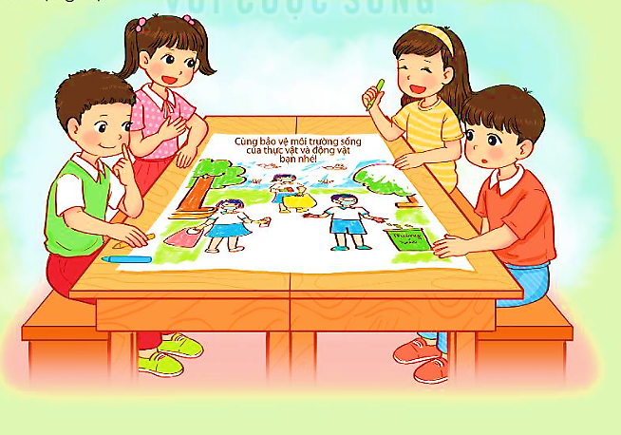
CHỦ ĐỀ 4
THỰC VẬT VÀ ĐỘNG VẬT
BÀI 20
ÔN TẬP CHỦ ĐỀ
THỰC VẬT VÀ ĐỘNG VẬT

Slide 2
YÊU CẦU CẦN ĐẠT:
- Củng cố được các kiến thức, kĩ năng đã học về môi trường sống của thực vật và động vật.
- Thực hiện được một số việc làm bảo vệ môi trường sống của thực vật và động vật, chia sẻ với những người xung quanh để cùng thực hiện.
Nhận biết, tìm tòi, khám phá, vận dụng, xử lý những vấn đề liên quan đến môi trường tự nhiên xã hội (chủ đề động vật, thực vật)
- Phẩm chất: nhân ái, trách nhiệm, chăm chỉ

Slide 3

1. Hoàn thành theo sơ đồ gợi ý sau:
Vùng núi, trung du,...
Môi trường sống
Ven biển, ao, hồ,...
THỰC VẬT
Không xả rác bừa bãi
Việc làm để bảo vệ môi trường sống
Không xả nước thải bẩn
Dưới nước
Môi trường sống
Trong đất, trên cạn
ĐỘNG VẬT
Trên không
Việc làm để bảo vệ môi trường sống
Không săn bắn, giết hại
Không khai thác rừng

Slide 4

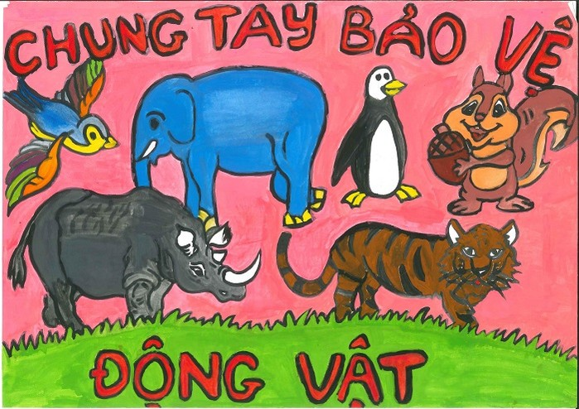
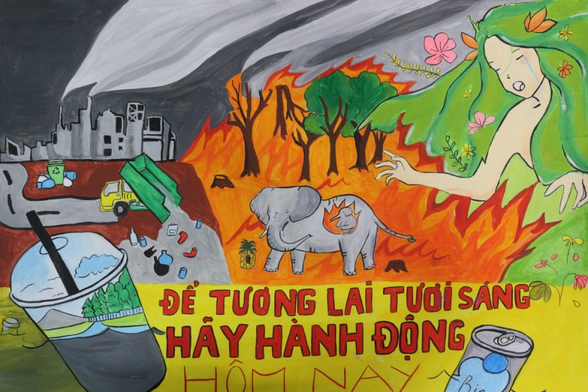
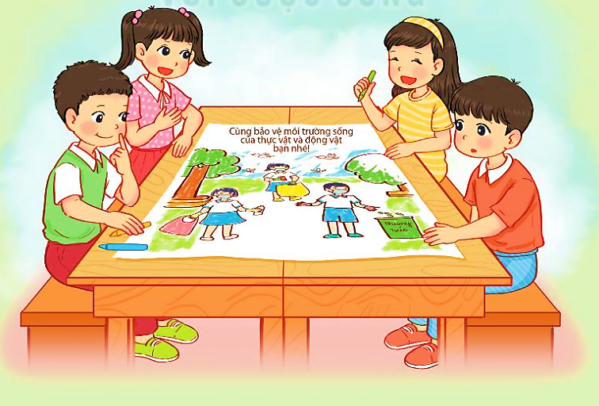
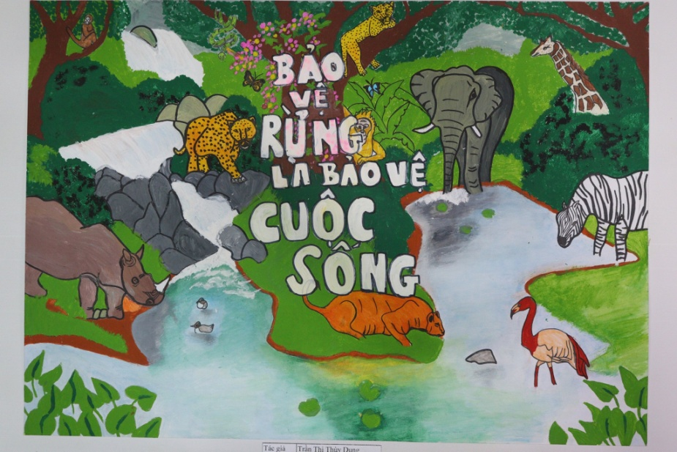
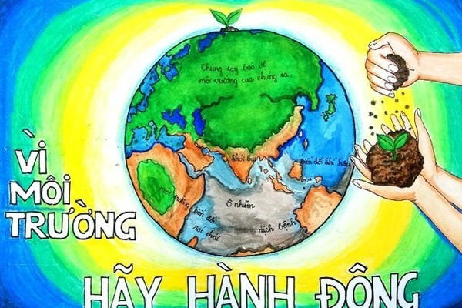
2. Vẽ tranh về một việc làm giúp bảo vệ môi trường sống của thực vật và động vật.

Slide 5

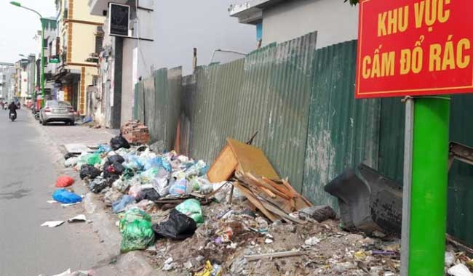
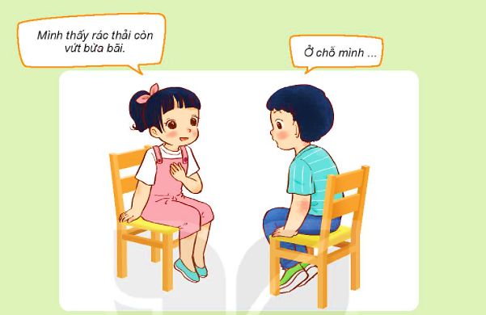
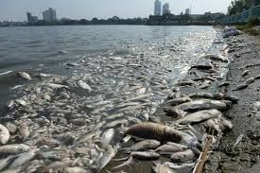
Chia sẻ với các bạn về việc làm của người dân nơi em có ảnh hưởng tốt hoặc không tốt đến môi trường sống của thực vật và động vật.

Slide 6
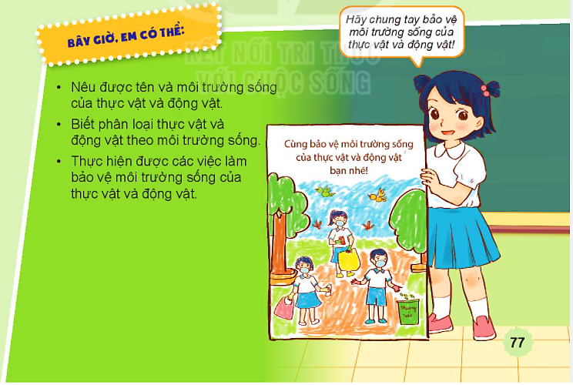
Hãy chung tay bảo vệ môi trường sống của thực vật và động vật!

